Slide 1

多店銷售平台 - 加入會員
資管3A 62 A78V013 徐鳳玉

Slide 2
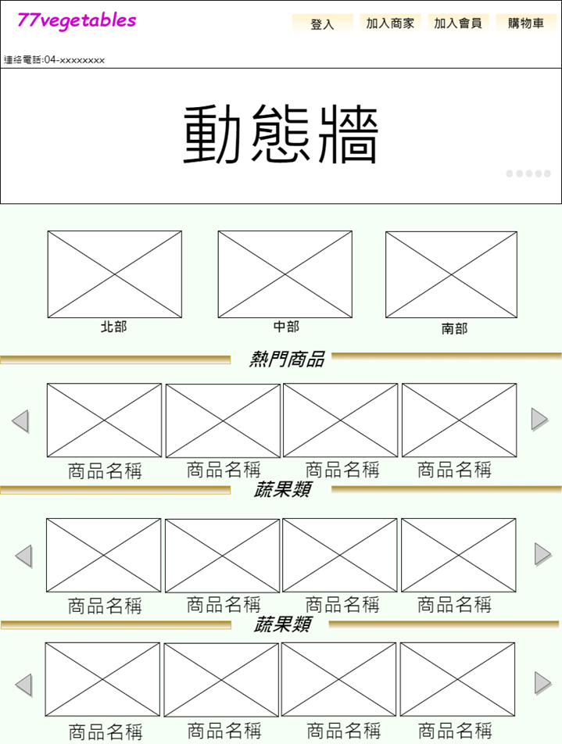
计算机二级
精通各类办公软件， 如PPT、word、Excel
单击输入其他专业技能
单击输入其他专业技能
单击输入其他专业技能

Slide 3
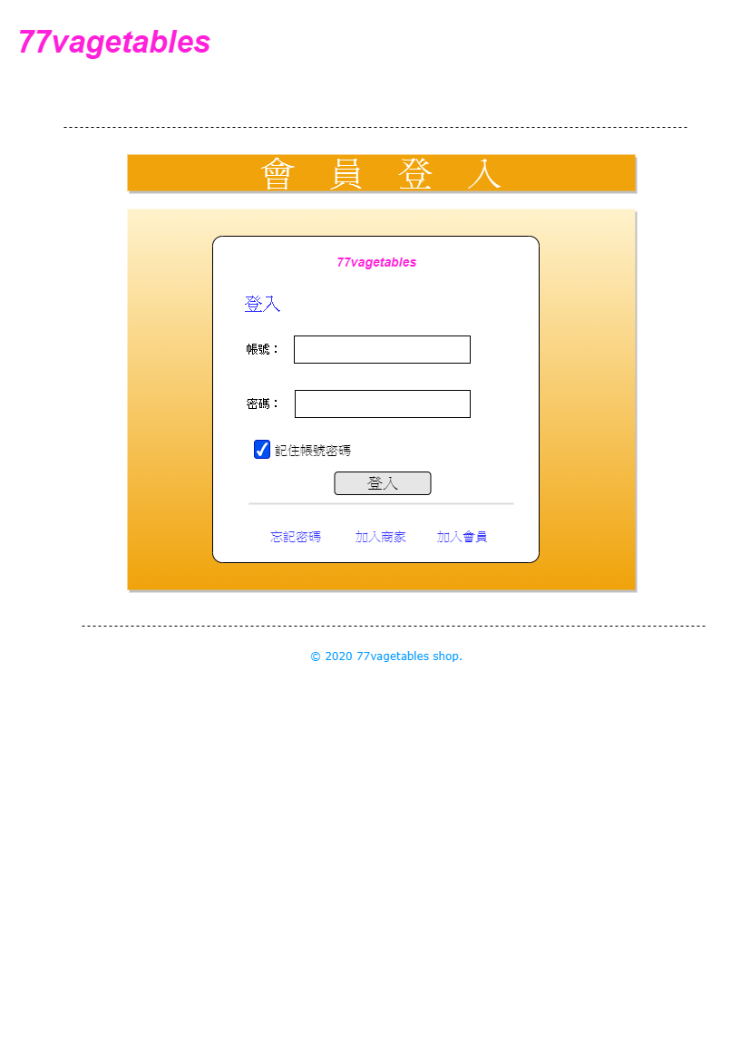
框線圖

Slide 4
用例圖

Slide 5
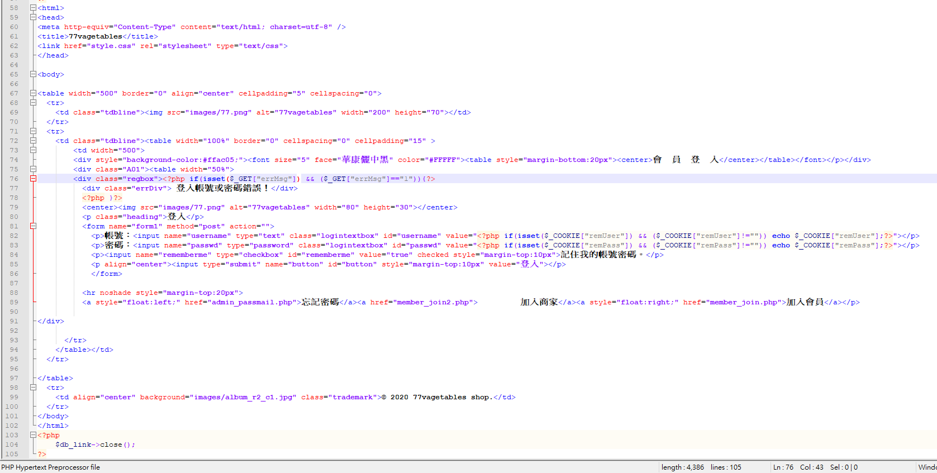
程式功能解說：1.登入畫面

Slide 6
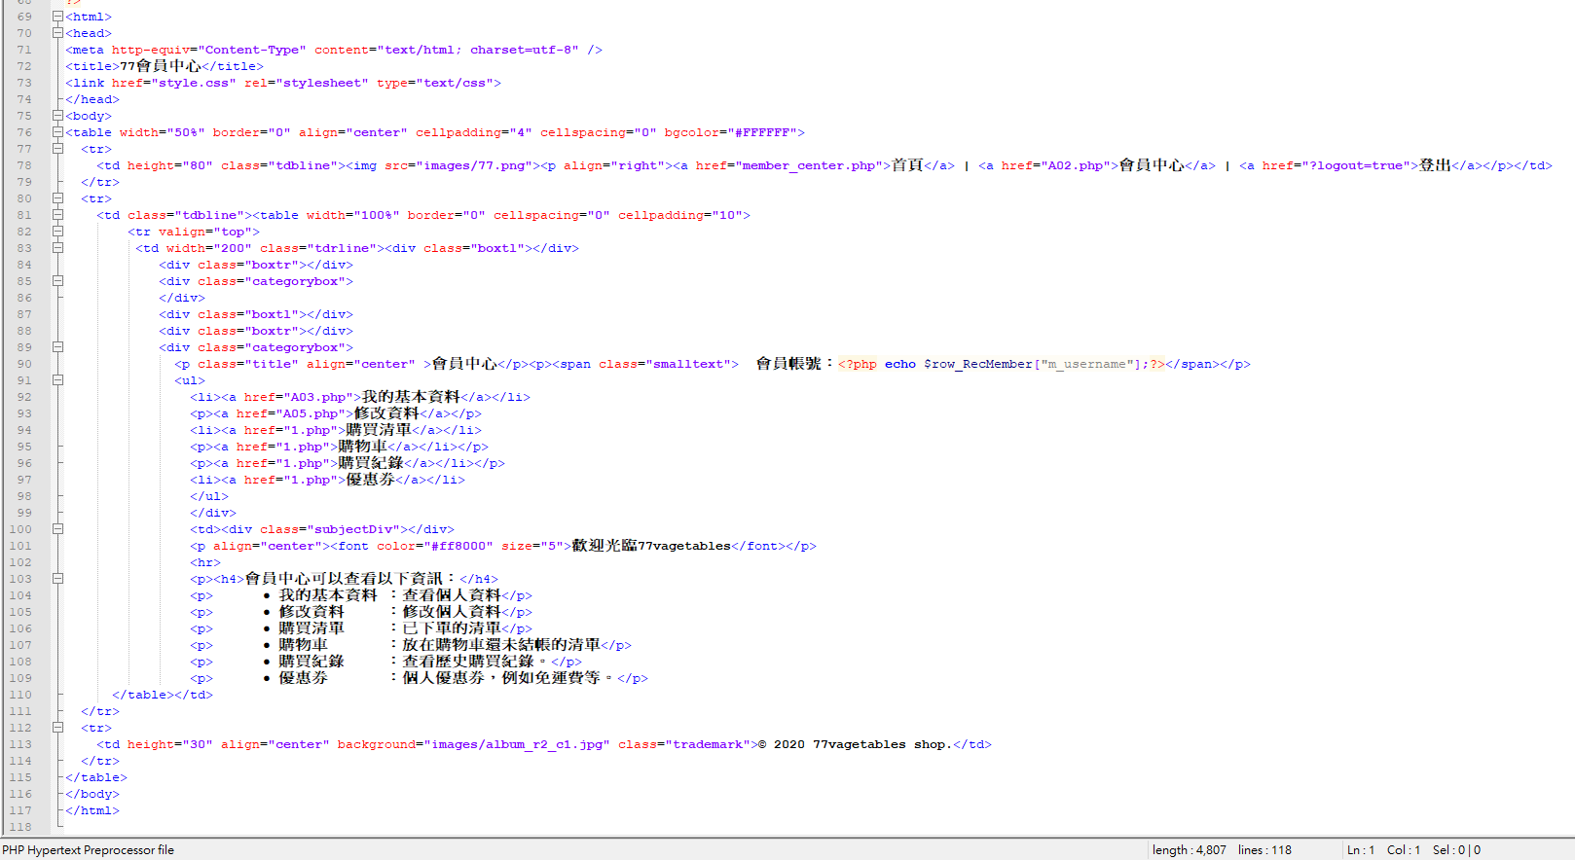
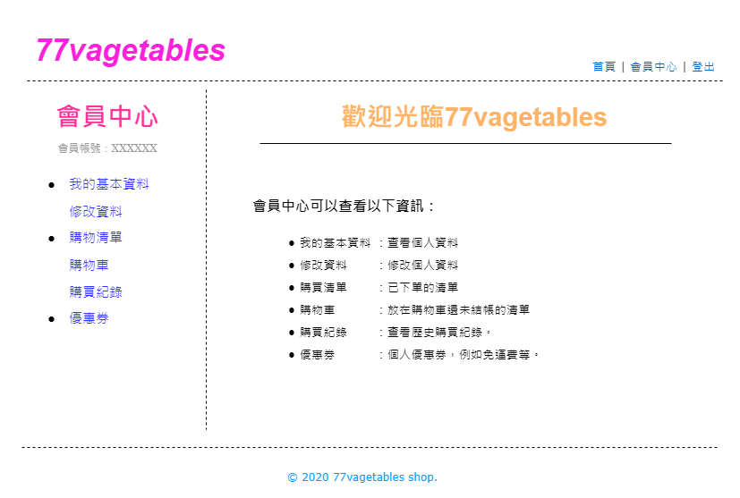
程式功能解說：2.會員中心

Slide 7
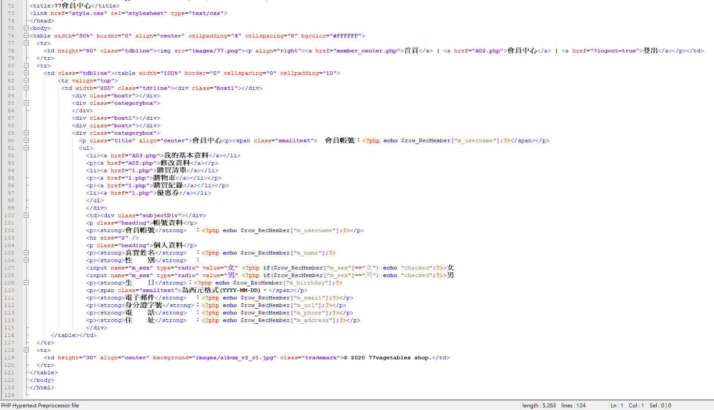
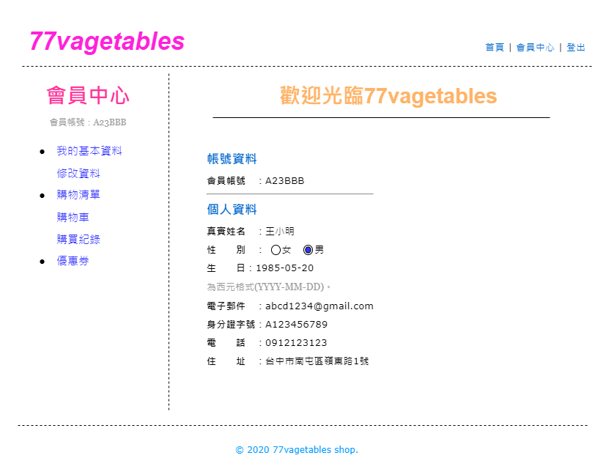
程式功能解說：3.我的基本資料

Slide 8
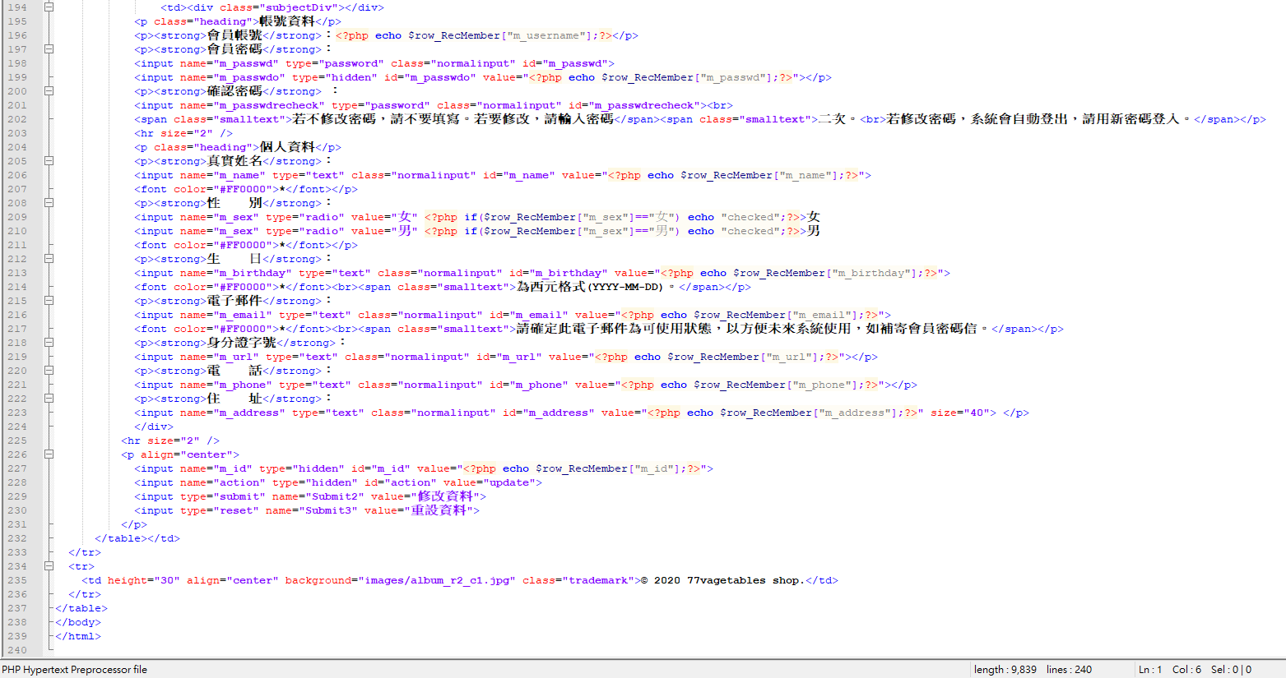
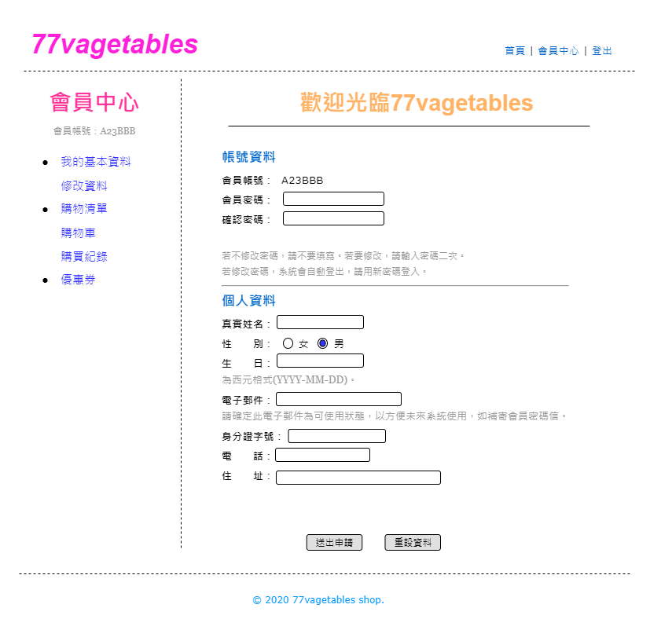
程式功能解說：4.修改資料

Slide 9
THANK YOU!
感謝聆聽

